Slide 1

শুভ সকাল ও শুভেচ্ছা!
আজকের ভূগোল ও পরিবেশ ক্লাসে সকল শিক্ষার্থীকে স্বাগতম

Slide 2




শিক্ষক ও পাঠ পরিচিতি
শিক্ষক পরিচিতি
পাঠ পরিচিতি
এস.এ. সাইফুলইসলাম
শ্রেণি: নবম / দশম
সহকারী সিনিয়র শিক্ষক
বিষয়: ভূগোল ও পরিবেশ
পানিকাউরিয়া মাধ্যমিক বিদ্যালয়
অধ্যায়: চতুর্থ
আজকের পাঠ: পৃথিবীর বাহ্যিক গঠন
কলারোয়া, সাতক্ষীরা।
সময়: ৫০ মিনিট |
তারিখ: ০০/০৮/২০২৬ খ্রি.

Slide 3

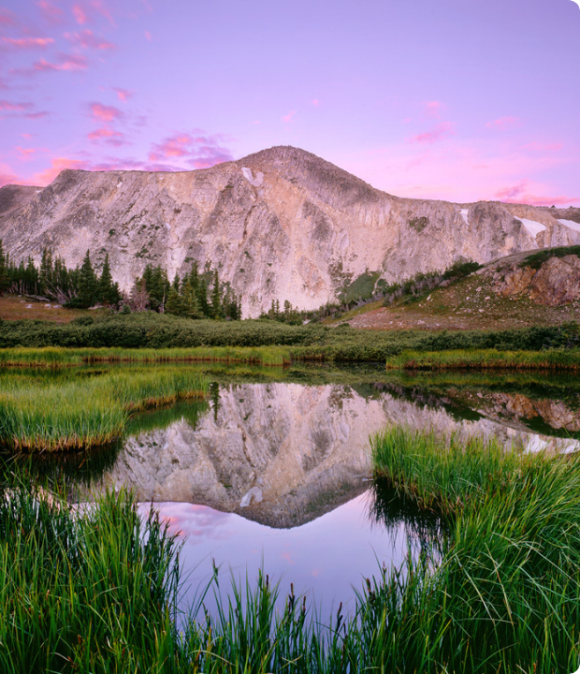

আজকের পাঠ-
পৃথিবীর বাহ্যিক গঠন

Slide 4
শিক্ষণফল
এই পাঠ শেষে শিক্ষার্থীরা—
১. ভূমিরূপের ধারণা: পৃথিবীর বাহ্যিক গঠন বা ভূমিরূপের সংজ্ঞা দিতে পারব;
২. প্রধান ভূমিরূপ শ্রেণিবিভাগ: ভৌগোলিক বৈশিষ্ট্য অনুযায়ী প্রধান ৩টি ভূমিরূপ (পর্বত, মালভূমি, সমভূমি) চিহ্নিত করতে পারব;
৩. পর্বত, মালভূমি ও সমভূমির বিস্তারিত: পর্বত, মালভূমি ও সমভূমির উৎপত্তিগত শ্রেণিবিভাগ, বৈশিষ্ট্য, গঠনপ্রক্রিয়া এবং উদাহরণ ব্যাখ্যা করতে পারব;

Slide 5

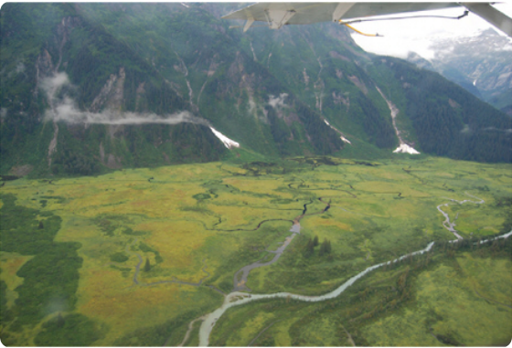
পৃথিবীর বাহ্যিক গঠন (External Landforms)
ভূমিরূপ কী?
পৃথিবীর উপরিভাগ সব জায়গায় সমান নয়। কোথাও উঁচু পর্বত, কোথাও বিস্তীর্ণ মালভূমি, আবার কোথাও সমতল প্রান্তর। ভূপৃষ্ঠের এই রূপ বা আকৃতিকেই ভূমিরূপ (Landforms) বলে।
বহির্জাত ও অভ্যন্তরীণ শক্তি:
পৃথিবীর অভ্যন্তরীণ আলোড়ন এবং বাহ্যিক বিভিন্ন শক্তি (বায়ু, নদী, হিমবাহ ইত্যাদি) এর প্রভাবে অনবরত ভূমিরূপের পরিবর্তন ঘটে।

Slide 6
পৃথিবীর প্রধান ৩টি ভূমিরূপ
ভৌগোলিক দিক বিচার করে সমগ্র পৃথিবীর ভূমিরূপকে প্রধানত ৩টি ভাগে ভাগ করা হয়:
১. পর্বত (Mountain)
২. মালভূমি (Plateau)
৩. সমভূমি (Plain)

Slide 7
পর্বতের সংজ্ঞা ও উৎপত্তিগত প্রকারভেদ
পর্বতের সংজ্ঞা:
সমুদ্র সমতল থেকে অন্তত ১,০০০ মিটারের অধিক উঁচু সুউচ্চ ও খাড়া ঢালবিশিষ্ট শিলাস্তুপকে পর্বত (Mountain) বলে। সাধারণত ৬০০-১০০০ মিটার উঁচু সল্প বিস্তৃত শিলাস্তুপকে পাহাড় বলে।
পর্বতের প্রকারভেদ (Classification of mountain)
উৎপত্তিগত বৈশিষ্ট্য ও গঠনপ্রকৃতির ভিত্তিতে পর্বত ৪ প্রকার। যথা-
(ক) ভঙ্গিল পর্বত (Fold Mountain)
(খ) আগ্নেয় পর্বত (Volcanic Mountain)
(গ) চ্যুতি-স্তূপ পর্বত (Fault-block Mountain)
(ঘ) ল্যাকোলিথ পর্বত (Laccolith Mountain)

Slide 8
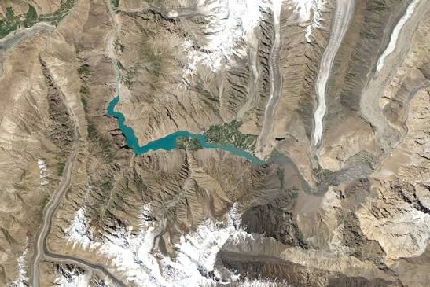
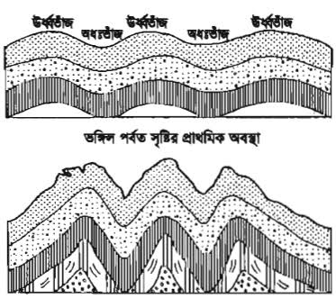
(ক) ভঙ্গিল পর্বত (Fold Mountain)
সংজ্ঞা ও গঠন প্রক্রিয়া:
কোমল পলল শিলায় পার্শ্ববর্তী চাপের কারণে ভাজ বা ঢেউ (Folds) সৃষ্টি হয়ে যে সুউচ্চ পর্বত গঠিত হয়, তাকে ভঙ্গিল পর্বত বলে। যেমন-হিমালয়, আল্পস, রকি, আন্দিজ।
প্রধান বৈশিষ্ট্য: এ পর্বতে স্তরযুক্ত পলি শিলা থাকে, ভাজ লক্ষ্য করা যায় এবং সামুদ্রিক জীবাস্ম পাওয়া যায়।

Slide 9
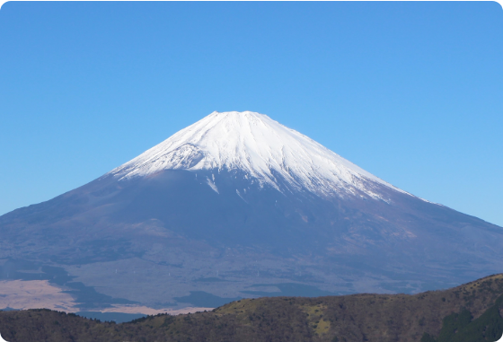
(খ) আগ্নেয় পর্বত (Volcanic Mountain)
সংজ্ঞা ও গঠন প্রক্রিয়া: আগ্নেয়গিরির অগ্নুৎপাতের ফলে ভূ-অভ্যন্তর থেকে নির্গত গলিত লাভা, ভস্ম ও শিলা জ্বালামুখের চারপাশে জমা হয়ে মোচাকৃতি (Cone shape) যে পর্বত গঠন করে তাকে আগ্নেয় পর্বত বলে। যেমন-ভিসুভিয়াস, কিলিমানজারো, ফুজিয়ামা, পিনাটুবো।
চিত্র: জাপানের ফুজিযামা

Slide 10
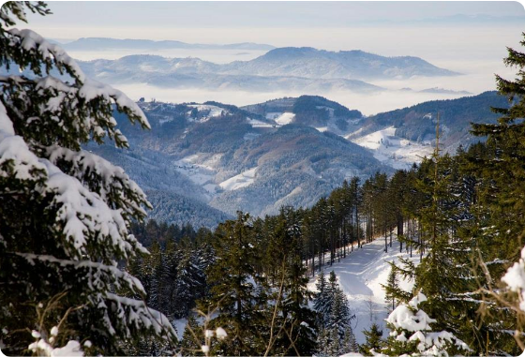
(গ) চ্যুতি-স্তূপ পর্বত (Fault-block Mountain)
সংজ্ঞা ও গঠন প্রক্রিয়া:
ভূ-আলোড়নের টানে বা চাপে ভূ-ত্বকে ফাটল বা চ্যুতির (Fault) সৃষ্টি হয়। দুই চ্যুতির মধ্যবর্তী ভূখণ্ড ওপরে উঠে গেলে বা পাশের ভূখণ্ড নিচে বসে গেলে খাড়া ঢালযুক্ত চ্যুতি-স্তূপ পর্বত সৃষ্টি হয়। যেমন-ব্ল্যাক ফরেস্ট, লবন পর্বত, বিন্ধ্যা ও সাতপুরা পর্বত।
বৈশিষ্ট্য: চূড়া খুব বেশি সুউচ্চ হয় না এবং এর ঢাল অত্যন্ত খাড়া হয়।
চিত্র: জার্মানির ব্ল্যাক ফরেস্ট

Slide 11
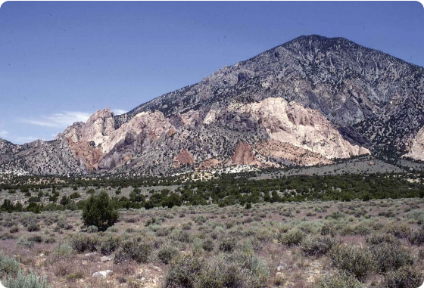
(ঘ) ল্যাকোলিথ পর্বত (Laccolith Mountain)
সংজ্ঞা ও গঠন প্রক্রিয়া:
ভূ-অভ্যন্তরের গলিত ম্যাগমা বা লাভা বিভিন্ন গ্যাসের দ্বারা স্থান্তরিত হয়ে ওপরে উঠে আসার চেষ্টা করে কিন্তু বাইরে আসতে না পেরে ভূ-ত্বক উঁচু গম্বুজাকার (Dome shape) ধারণ করে। একে তাকে ল্যাকোলিথ পর্বত বলে। যেমন-ব্ল্যাক হিলস, হেনরী পর্বত।
বিশেষ নাম: এটিকে গম্বুজ পর্বতও বলা হয়। এতে কোনো জ্বালামুখ থাকে না।
চিত্র: হেনরি পর্বত

Slide 12
মালভূমি (Plateau) ও এর প্রকারভেদ
মালভূমির সংজ্ঞা:
পর্বত থেকে নিচু কিন্তু সমভূমি থেকে উঁচু খাড়া ঢালবিশিষ্ট্য বিস্তীর্ণ সমতল ভূমিকে মালভূমি বলে।
মালভূমির উচ্চতা ৩০০ মিটার থেকে কয়েক হাজার মিটার হতে পারে।
অবস্থানের ওপর ভিত্তি করে মালভূমি ৩ প্রকার:
(ক) পর্বতমধ্যবর্তী মালভূমি (Intermontane Plateau)
(খ) পাদদেশীয় মালভূমি (Piedmont Plateau)
(গ) মহাদেশীয় মালভূমি (Continental Plateau)

Slide 13
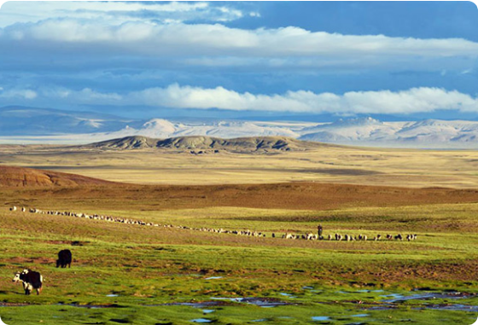
(ক) পর্বতমধ্যবর্তী মালভূমি (Intermontane Plateau)
সংজ্ঞা ও বিবরণ:
যেসব মালভূমি চারিদিকে সুউচ্চ পর্বতমালা দ্বারা পরিবেষ্টিত বা ঘেরা থাকে, সেগুলোকে পর্বতমধ্যবর্তী মালভূমি বলে। যেমন-তিব্বত, বলিভিয়া, মঙ্গোলিয়া, তারিম।
বিখ্যাত তিব্বত মালভূমি:
তিব্বত মালভূমি হলো পৃথিবীর সর্বোচ্চ ও বৃহত্তম পর্বতমধ্যবর্তী মালভূমি (উচ্চতা প্রায় ৪,০০০-৫,০০০ মিটার)। একে 'পৃথিবীর ছাদ' বলা হয়।
চিত্র: পর্বতমধ্যবর্তী মালভূমি (তিব্বত মালভূমি)

Slide 14
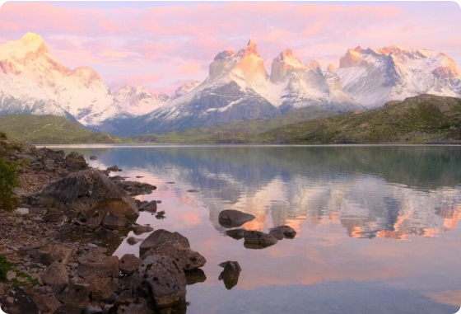
(খ) পাদদেশীয় মালভূমি (Piedmont Plateau)
সংজ্ঞা ও বিবরণ:
উচ্চ পর্বত ক্ষয়প্রাপ্ত হয়ে পর্বতের পাদদেশে (Foot of mountain) যে পলি সঞ্চিত হয় বা সমপ্রায় ভূমিতে পরিণত হয়ে মালভূমির রূপ নেয়, তাকে পাদদেশীয় মালভূমি বলে।
গঠন বৈশিষ্ট্য: পর্বতের একপাশে পর্বত থাকে এবং অন্যপাশে সাধারণত সমুদ্র বা নিচু সমভূমি থাকে।
চিত্র: পাদদেশীয় মালভূমি (প্যাটাগোনিয়া, আর্জেন্টিনা)

Slide 15
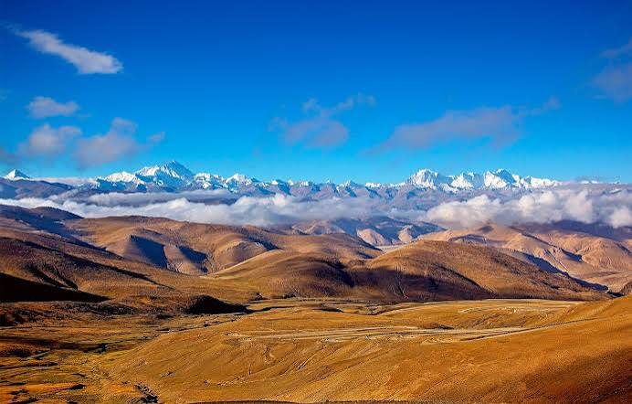
(গ) মহাদেশীয় মালভূমি (Continental Plateau)
সংজ্ঞা ও বিবরণ:
যেসব বিস্তীর্ণ প্রাচীন শিলাময় ভূখণ্ড কোনো পর্বতমালা দ্বারা পরিবেষ্টিত নয়, বরং সরাসরি সমুদ্র বা নিম্নভূমি দ্বারা ঘেরা হয়ে সুবিশাল মহাদেশজুড়ে অবস্থান করে, তাদের মহাদেশীয় মালভূমি বলে।
বৈশিষ্ট্য: ভূ-ত্বকের অত্যন্ত প্রাচীন ও সুদৃঢ় অংশ নিয়ে এগুলো গঠিত।
চিত্র: মহাদেশীয় মালভূমি

Slide 16
সমভূমি (Plain) ও উৎপত্তিগত প্রকারভেদ
সমভূমির সংজ্ঞা:
সমুদ্র সমতল থেকে কম উঁচু (সাধারণত ৩০০ মিটারের নিচে) বিস্তীর্ণ মৃদুধাল বিশিষ্ট প্রায় সমতল ভূখণ্ডকে সমভূমি বলে। এখানে কৃষি ও মানববসতি সবচেয়ে বেশি।
উৎপত্তি অনুসারে সমভূমি ২ প্রকার:
(ক) ক্ষয়জাত সমভূমি (Erosional Plain)
(খ) সঞ্চয়জাত সমভূমি (Depositional Plain)

Slide 17
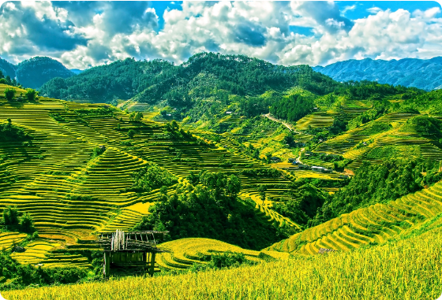
(ক) ক্ষয়জাত সমভূমি (Erosional Plain)
সংজ্ঞা ও গঠন প্রক্রিয়া:
প্রাকৃতিক শক্তি (যেমন— নদী, হিমবাহ, বায়ুপ্রবাহ) এর ধারাবাহিক ক্ষয়কার্যের ফলে উচ্চভূমি, পাহাড় বা মালভূমি ধীরে ধীরে ক্ষয়প্রাপ্ত হয়ে উঁচু-নিচু সমপ্রায় ভূমিতে পরিণত হলে তাকে ক্ষয়জাত সমভূমি বলে।
উদাহরণ ১: বরফাবৃত অঞ্চলে হিমবাহের ক্ষয়ে গঠিত সাইবেরীয় সমভূমি।
উদাহরণ ২: নদী ক্ষয়ে গঠিত আমেরিকার অ্যাপালেশিয়ান সমভূমি।

Slide 18
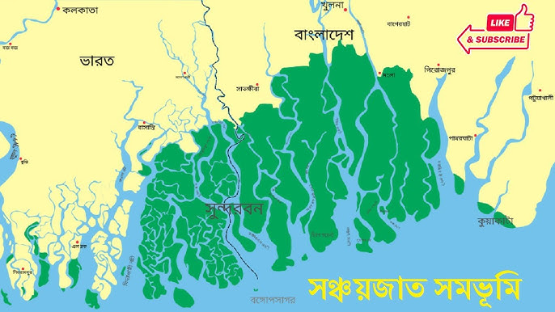
(খ) সঞ্চয়জাত সমভূমি (Depositional Plain)
সংজ্ঞা ও গঠন প্রক্রিয়া:
নদী, হিমবাহ ও বায়ু দ্বারা পরিবাহিত পলি, বালি, কাদা ও ধূলিকণা নিচু ভূখণ্ড, নদী অববাহিকা বা সমুদ্র উপকূলে দীর্ঘকাল সঞ্চিত হয়ে যে সমভূমি গঠিত হয় তাকে সঞ্চয়জাত সমভূমি বলে।
প্রধান প্রকারভেদ: প্লাবন সমভূমি (Floodplain) ও বদ্বীপ সমভূমি (Delta Plain)।
চিত্র: সঞ্চয়জাত সমভূমি (বাংলাদেশের প্লাবন/বদ্বীপ সমভূমি)

Slide 19
প্রধান ৩টি ভূমিরূপের তুলনামূলক সারসংক্ষেপ
ভূমিরূপ | সমুদ্রপৃষ্ঠ থেকে উচ্চতা | পৃষ্ঠের প্রকৃতি ও ঢাল | প্রধান প্রকারভেদ | বিখ্যাত উদাহরণ
১. পর্বত | ১,০০০ মিটারের বেশি | খাড়া ঢাল ও খাড়া চূড়াবিশিষ্ট | ভঙ্গিল, আগ্নেয়, চ্যুতি, ল্যাকোলিথ | হিমালয়, ফুজিযামা, ব্ল্যাক ফরেস্ট
২. মালভূমি | ৩০০ থেকে কয়েকশত মিটার | উপরে সমতল/তরঙ্গায়িত, পাশে খাড়া ঢাল | পর্বতমধ্যবর্তী, পাদদেশীয়, মহাদেশীয় | তিব্বত, প্যাটাগোনিয়া, দাক্ষিণাত্য
৩. সমভূমি | ৩০০ মিটারের কম (অল্প উঁচু) | মৃদুধাল বিশিষ্ট সমতল প্রান্তর | ক্ষয়জাত, সঞ্চয়জাত | গঙ্গা-ব্রহ্মপুত্র সমভূমি, সাইবেরিয়া

Slide 20
শ্রেণি মূল্যায়ন ও বাড়ির কাজ
শ্রেণি মূল্যায়ন (প্রশ্নোত্তর)
১.
ভঙ্গিল পর্বত কীভাবে গঠিত হয়? ২টি উদাহরণ দাও?
২.
কোন মালভূমিকে 'পৃথিবীর ছাদ' বলা হয় এবং কেন?
৩.
ল্যাকোলিথ পর্বত ও আগ্নেয় পর্বতের প্রধান পার্থক্য কী?
৪.
বাংলাদেশের সমভূমি কোন ধরনের সমভূমির অন্তর্গত?

Slide 21
বাড়ির কাজ
"ভঙ্গিল পর্বত, আগ্নেয় পর্বত ও সঞ্চয়জাত সমভূমির চিত্রসহ গঠনপ্রক্রিয়া এবং উদাহরণ ছক আকারে খাতায় তৈরি করে নিয়ে আসবে।"

Slide 22
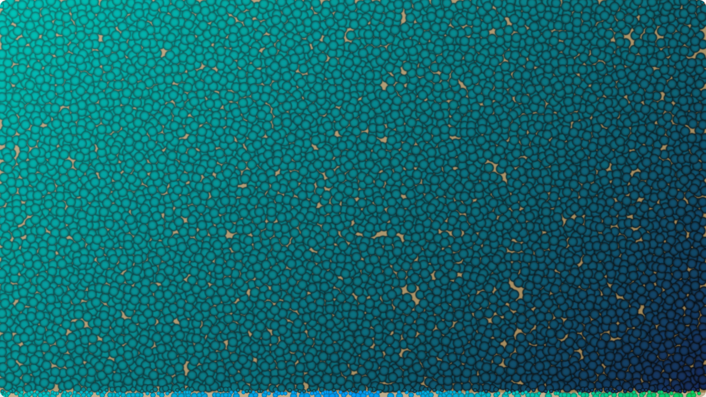
ধন্যবাদ!
আজকের ক্লাসে তোমাদের সক্রিয় অংশগ্রহণের জন্য আন্তরিক ধন্যবাদ।
পানিকাউরিয়া মাধ্যমিক বিদ্যালয়, কলারোয়া, সাতক্ষীরা।

